Slide 1
Итоги работы и рейтинги участия ДОО Сергачского муниципального района в мероприятиях и конкурсах разного уровня за 2017-2018 учебный год
Подготовила: главный специалист управления образования Н.Ю.Рыбакова
31 мая 2018 г.

Slide 2
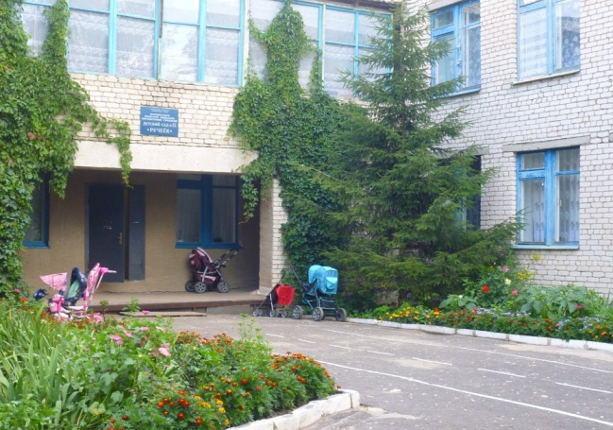
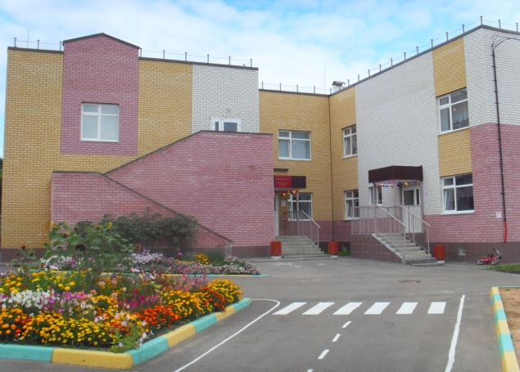
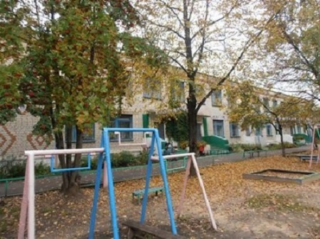
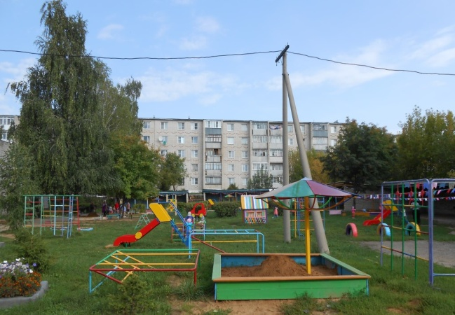
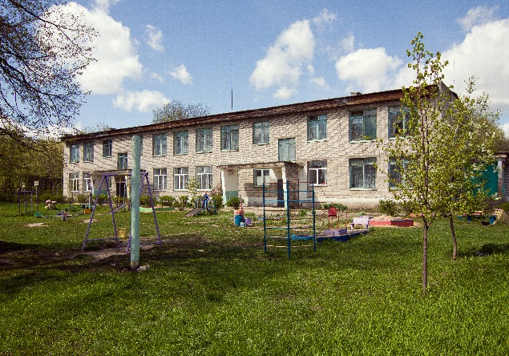
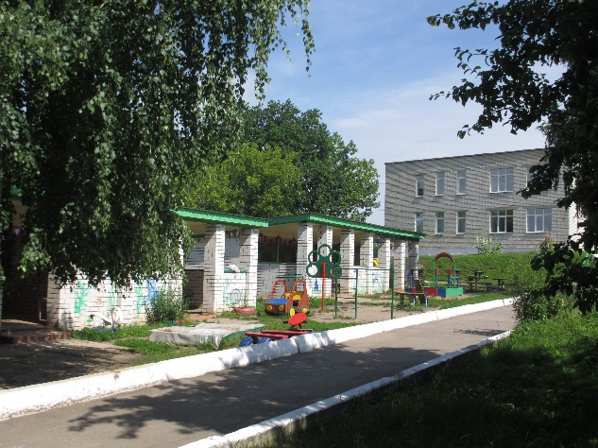
Система дошкольного образования Сергачского муниципального района
13 образовательных организаций,
реализующих программы дошкольного образования:
11 – МБДОУ детских садов: МБДОУ детские сады №5 «Берёзка» и №9 «Рябинка» имеют структурные подразделения; МБДОУ Яновский детский сад №31 имеет 3 филиала;
2 – МБОУ СОШ: «Богородская СОШ» (3 структурных подразделения), «Пожарская СОШ» (3 структурных подразделения).

Slide 3
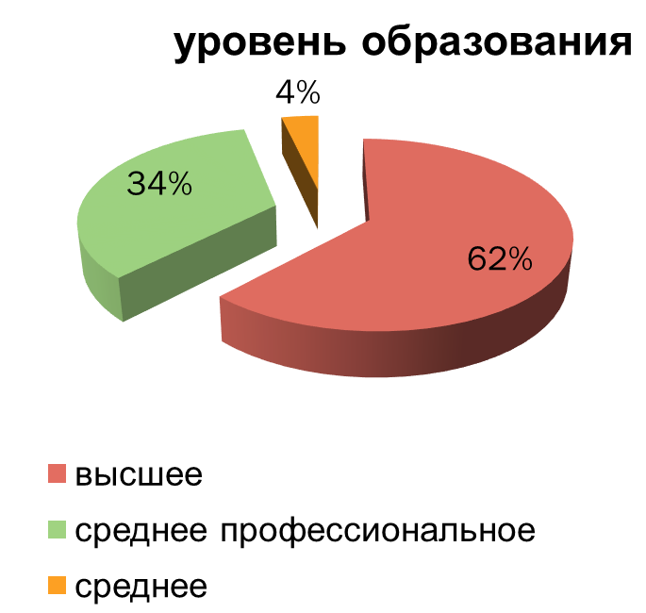
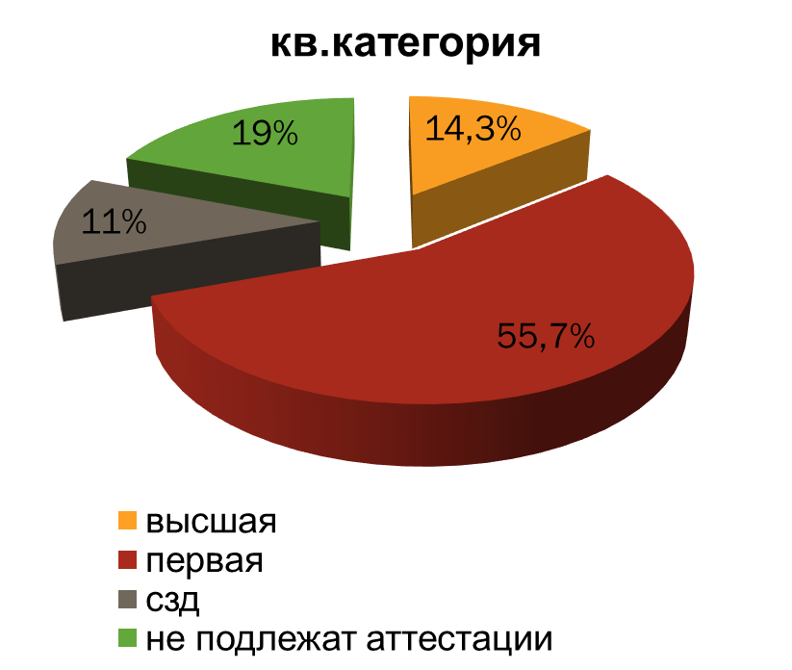
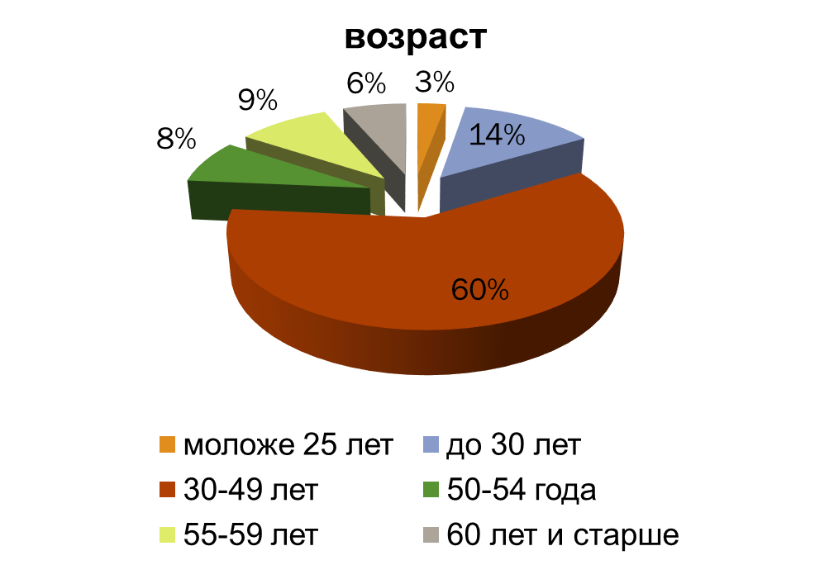
Характеристика кадрового потенциала ДОО
Количественный состав педагогических кадров – 140 чел.

Slide 4
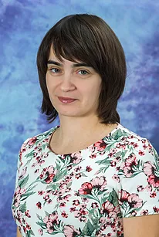
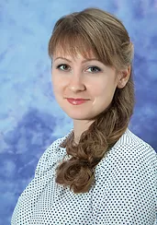
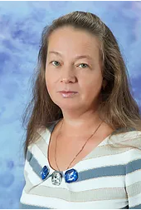
Защита высшей квалификационной категории в 2017-2018 учебном году
Высшая категория – 3 чел. из них:
Воспитатели – 2 (Е.В. Егоршина, Л.Ю. Соколова – МБДОУ детский сад №9 «Рябинка»);
Музыкальный руководитель- 1 (Л.В. Ключева – МБДОУ детский сад №5 «Берёзка»).
Первая категория – 17 чел.

Slide 5
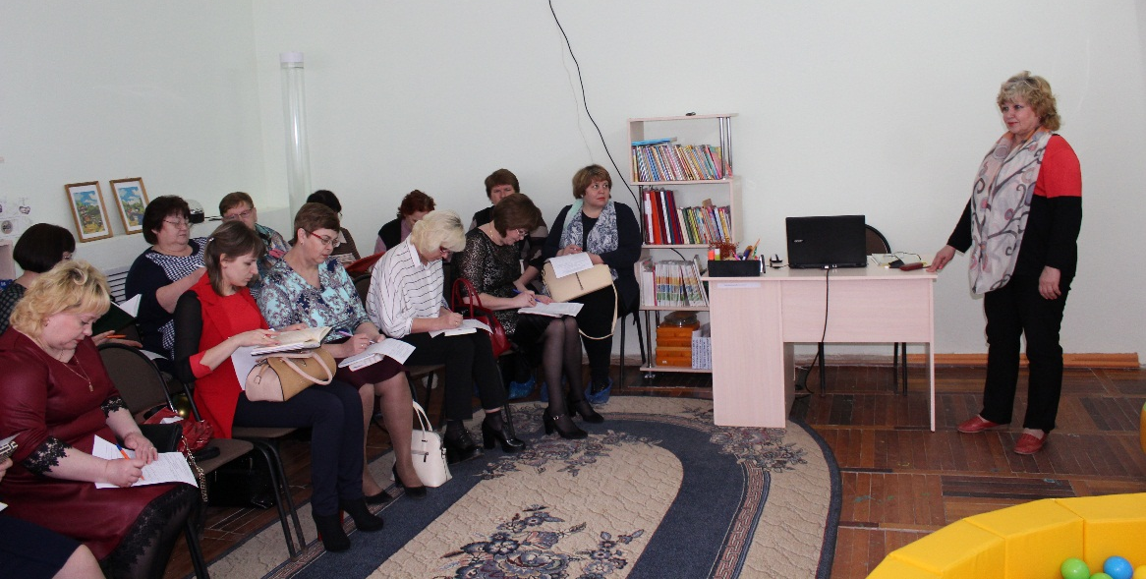
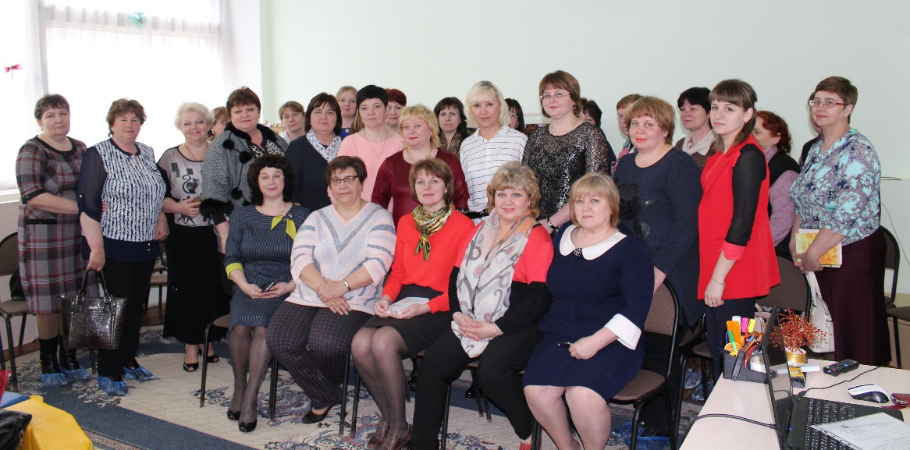
Повышение квалификации руководителей ДОУ
на базе Сергачского района
1.Профессиональная переподготовка по теме «Менеджмент в образовательной организации»;
2.Бюджетные курсы повышения квалификации ГБОУ ДПО НИРО для руководителей ДОУ по теме «Менеджмент дошкольной образовательной организации в условиях реализации ФГОС ДО» объёмом 108 ч., где обучились 26 руководителей ДОО;
3.Курсы повышения квалификации ФГБОУ ВО «РАНХиГС» по теме «Эффективный менеджмент».

Slide 6
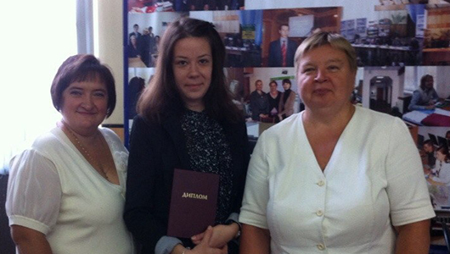
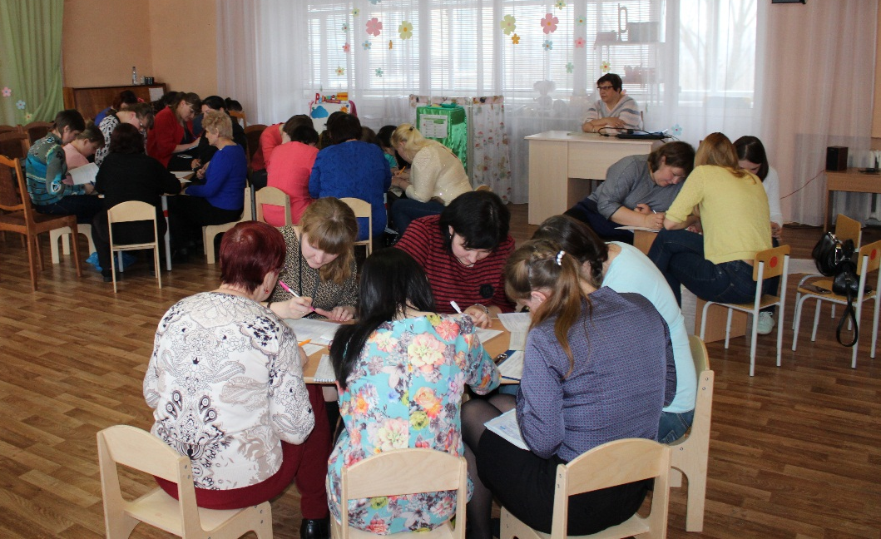
Повышение квалификации педагогических работников ДОУ на базе Сергачского района
Бюджетные курсы повышения квалификации ГБОУ ДПО НИРО для педагогических работников ДОУ по теме: «Актуальные проблемы дошкольного образования в условиях реализации ФГОС ДО» объёмом 72 часа, где обучились 40 педагогов ДОО.

Slide 7
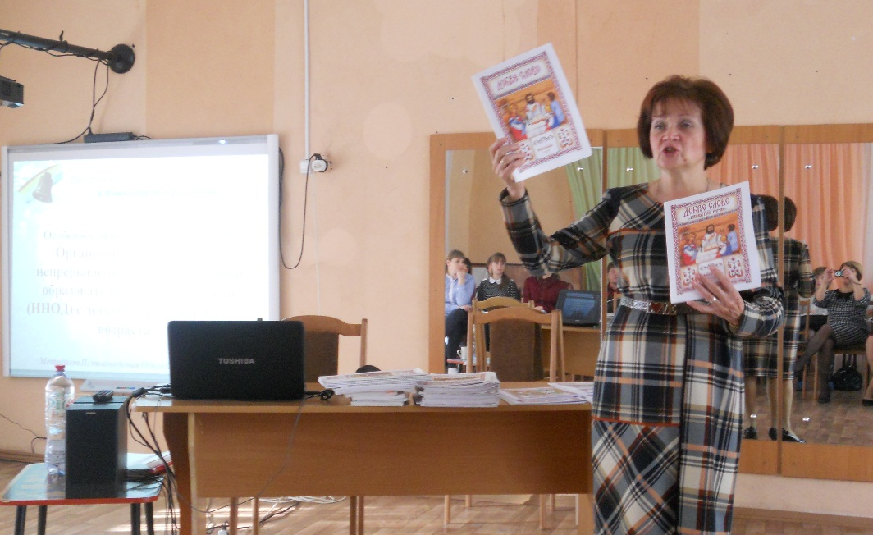
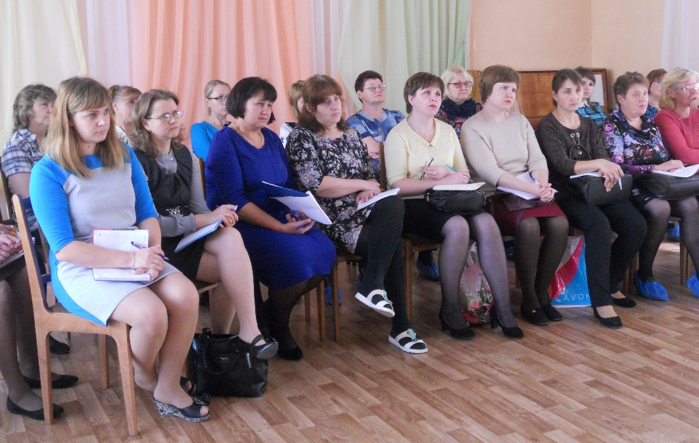
Повышение квалификации педагогических работников ДОУ на базе Сергачского района
Обучающий семинар для воспитателей ДОУ, организованный ЧНОУ «Истоки» г. Вологды по реализации программы «Социокультурные истоки» в объеме 24 ч., где обучились 26 педагогов ДОО Сергачского района.

Slide 8
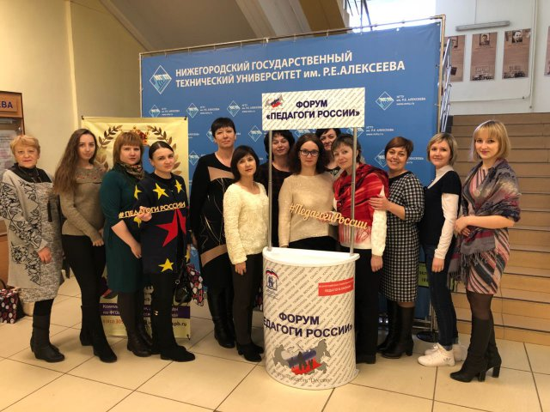
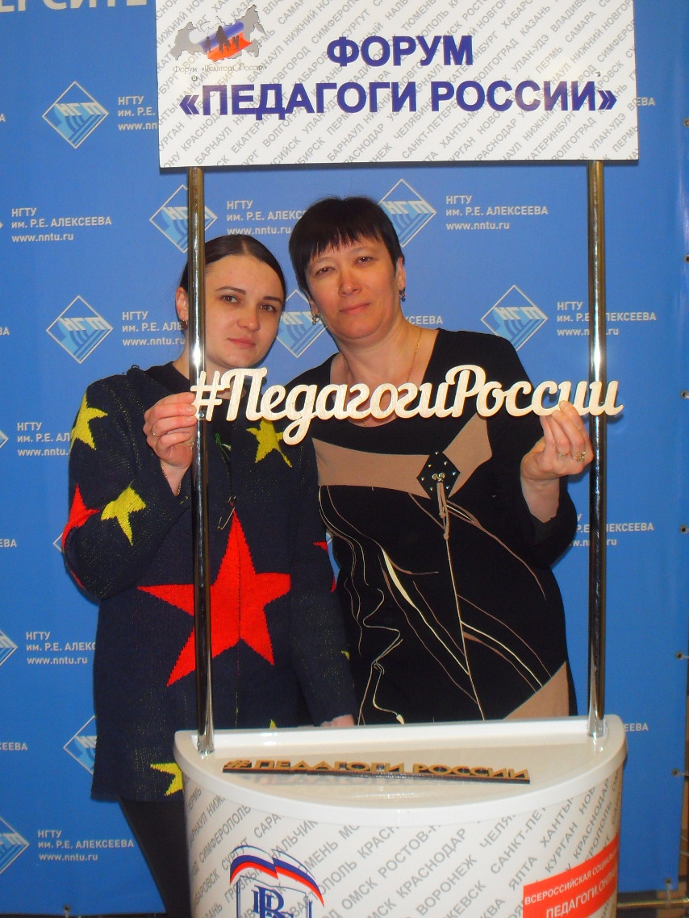
Региональный этап Всероссийского форума
«Педагоги России: инновации в образовании»
1 марта 2018 года на базе Нижегородского государственного технического университета им Р.Е. Алексеева состоялся региональный этап Всероссийского форума «Педагоги России: инновации в образовании». Сергачский район был представлен делегацией в составе 18 человек в которую вошли руководители и педагоги дошкольных образовательных организаций, представители управления образования.

Slide 9
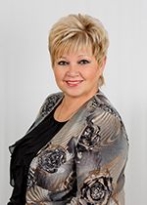
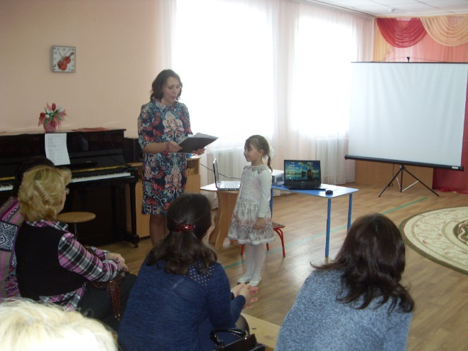
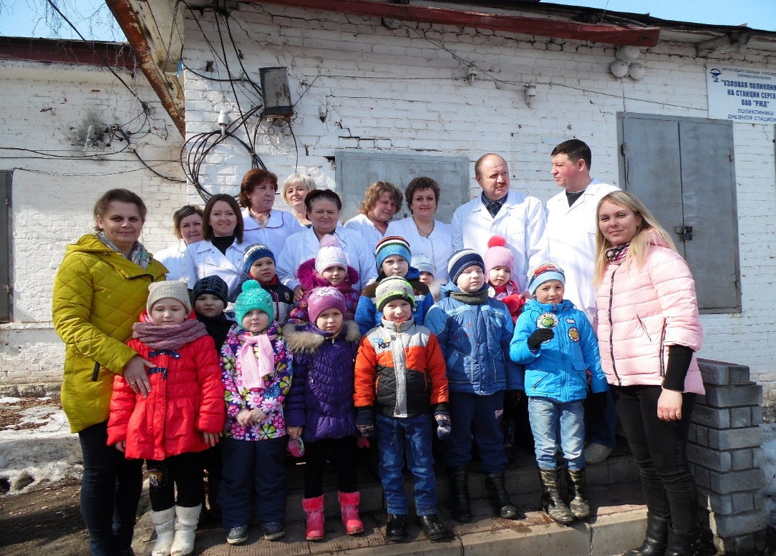
Характеристика инновационного потенциала ДОО
Инновационные площадки
- На основании приказа ГБОУ ДПО НИРО №270 от 08.09.2017 г. МБДОУ детскому саду №9 «Рябинка» был присвоен статус инновационной площадки по теме: «Разработка и апробация модели контроля образовательной деятельности дошкольной образовательной организации», научный руководитель: Белоусова Римма Юрьевна, зав.кафедрой управления дошкольным образованием, к.п.н., доцент;
- С сентября 2017 года в МБДОУ детских садах №1 «Улыбка» и №5 «Берёзка» стартовал межведомственный муниципальный проект «Об инсульте знают даже дети».

Slide 10
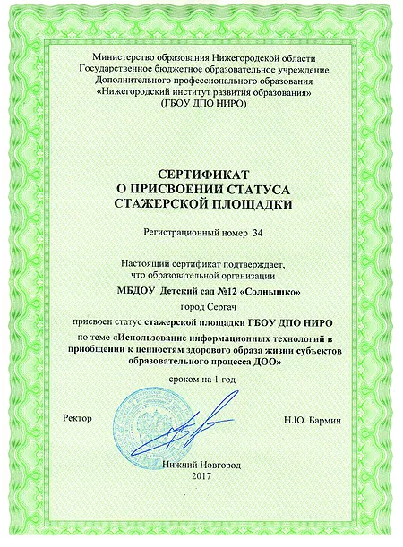
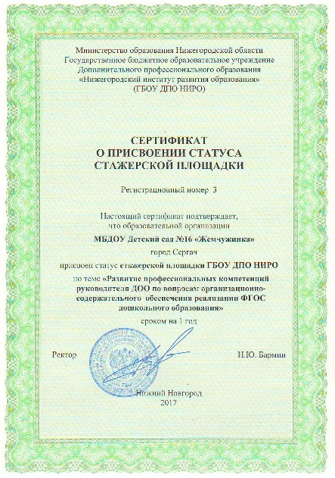
Характеристика инновационного потенциала ДОО
Стажёрские площадки ГБОУ ДПО НИРО
На базе МБДОУ детских садов №12 «Солнышко», №16 «Жемчужинка» с 2015 года работают стажерские площадки ГБОУ ДПО НИРО по темам:
-«Использование информационных технологий в приобщении к ценностям здорового образа жизни субъектов образовательного процесса ДОО»;
- «Развитие профессиональных компетенций руководителя ДОО по вопросам организационно-содержательного обеспечения реализации ФГОС дошкольного образования».

Slide 11
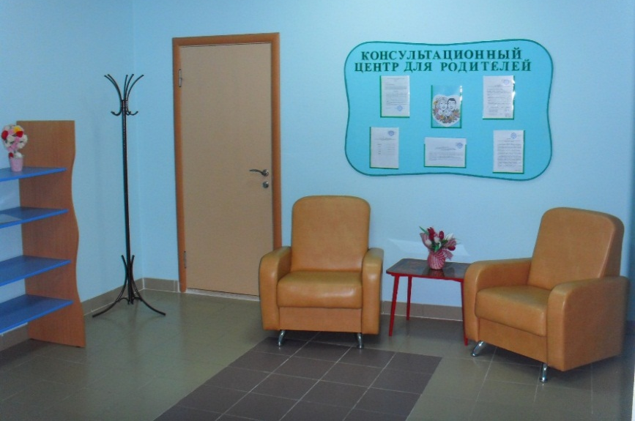
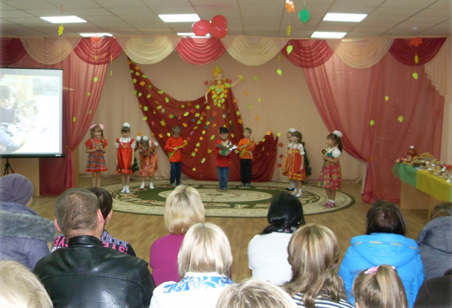
Характеристика инновационного потенциала ДОО
Консультационные центры
В районе функционирует 7 Консультационных центров для родителей (законных представителей), воспитывающих детей дошкольного возраста, не посещающих дошкольные образовательные организации, на базе:
МБДОУ детского сада №15 «Ручеёк»;
МБДОУ детского сада №11 «Светлячок»;
МБДОУ детского сада №9 «Рябинка»;
МБДОУ детского сада №8 «Сказка»;
МБДОУ детского сада №12 «Солнышко»;
МБДОУ детского сада №5 «Берёзка»;
МБДОУ детского сада №16 «Жемчужинка».
В 2017-2018 учебном году в Консультационные центры ДОУ зачислены 13 детей- инвалидов и детей с ОВЗ . Посещают ДОО – 16 детей-инвалидов
Общее количество обращений за учебный год | Общее количество оказанной в разных формах помощи
 | Методическая | Психолого-педагогическая | Диагностическая | Консультационная
190 | 28 | 36 | 19 | 107

Slide 12
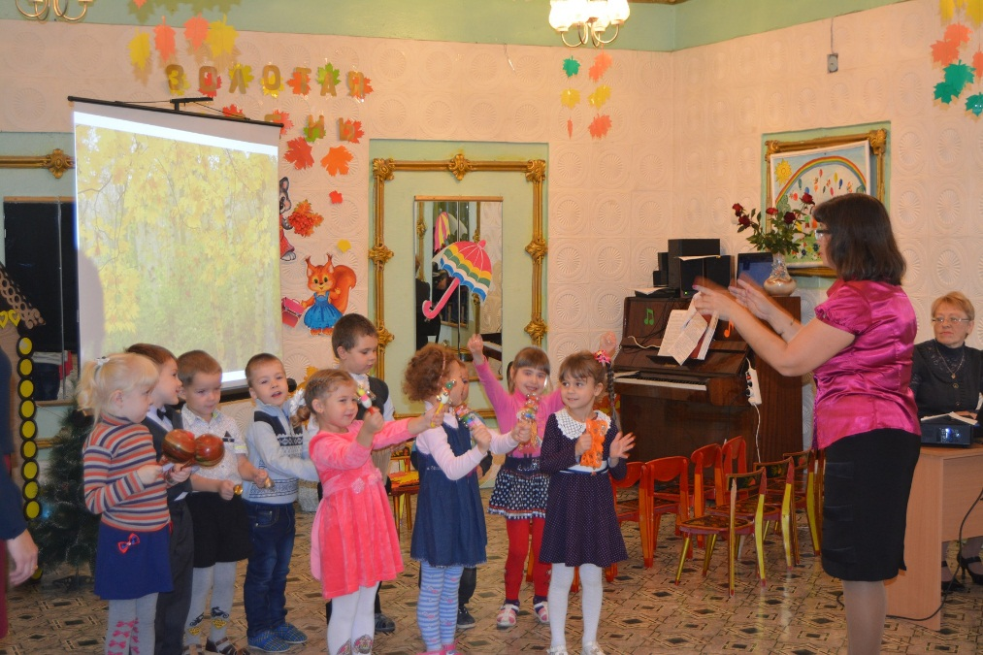
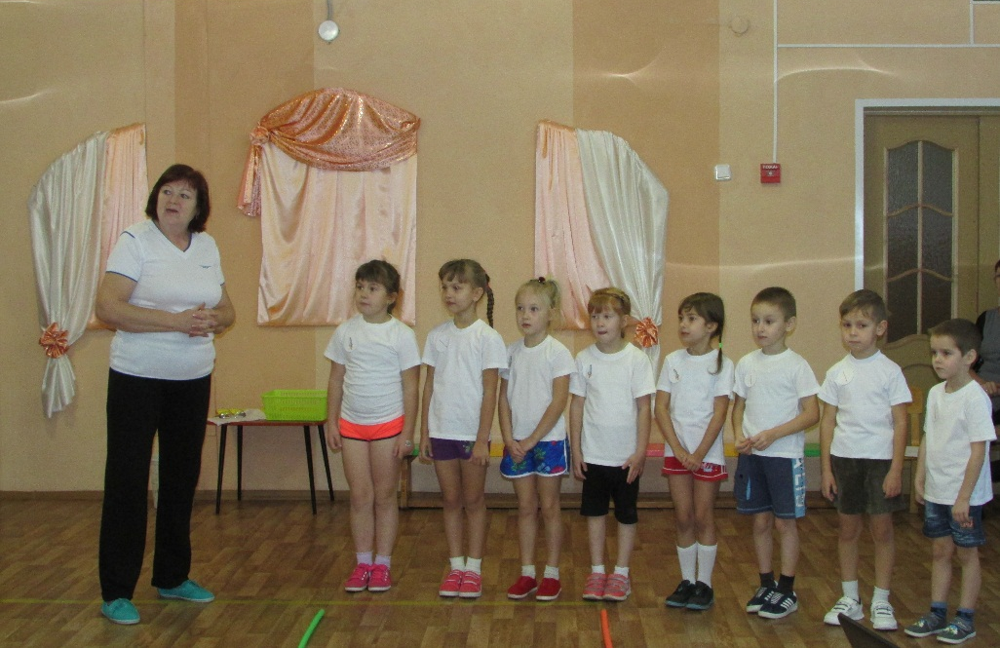
Характеристика инновационного потенциала ДОО
Ресурсные центры
В районе функционирует 5 Ресурсных центров по разным направлениям развития:
По социально-коммуникативному развитию – МБДОУ детский сад №15 «Ручеёк»;
По познавательному развитию - МБДОУ детский сад №11 «Светлячок»;
По речевому развитию - МБДОУ детский сад №5 «Берёзка»;
По художественно-эстетическому развитию - МБДОУ детский сад №8 «Сказка»;
По физическому развитию -МБДОУ детский сад №12 «Солнышко»

Slide 13
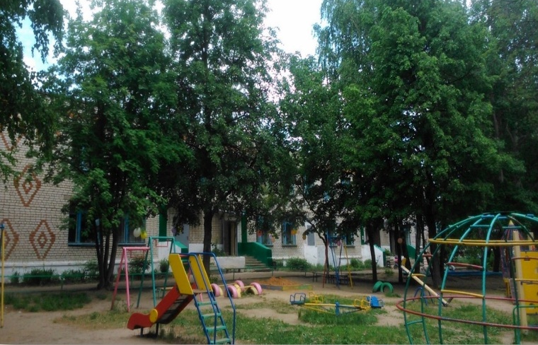
Участники конкурсного отбора в сфере дошкольного образования (ПНПО ) в 2017 году
МБДОУ детский сад №11«Светлячок»
МБДОУ детский сад №16 «Жемчужинка»
Рейтинг участия:
№11 «Светлячок» - 19 место из 26 городских детских садов;
№16 «Жемчужинка» - 24 место из 26 городских детских садов.
Победителями в 2017 году стали 7 городских и 1 сельский детский сад.

Slide 14
Приоритетные задачи работы системы дошкольного образования
Обеспечить доступность дошкольного образования, в том числе для детей до 3-х лет;
Обеспечить реализацию ФГОС ДО;
Развивать действующие меры поддержки и дальнейшего сопровождения одарённых и талантливых детей;
Обеспечить доступность получения дошкольного образования детьми с ограниченными возможностями здоровья.

Slide 15
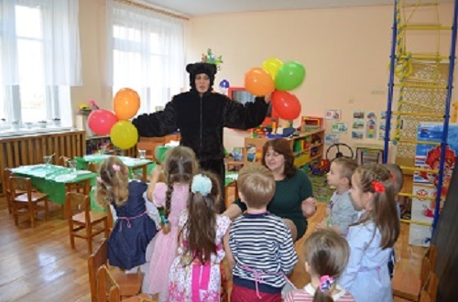
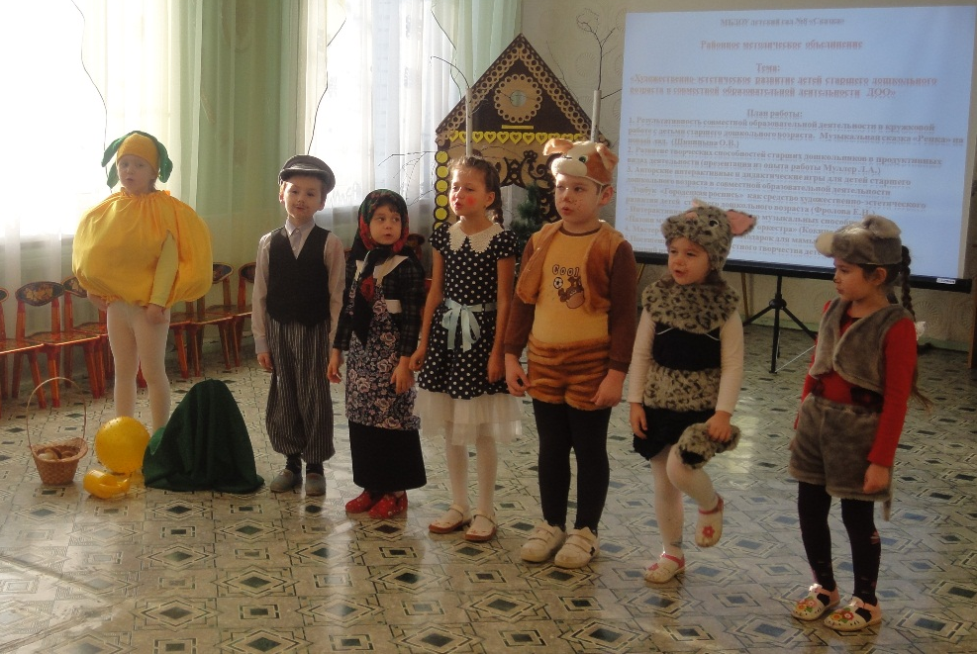
Функционирование районных методических объединений
В районе действуют 8 районных методических объединений для педагогов и руководителей ДОО:
-для руководителей ДОУ (О.В.Лакеева).
-по социально-коммуникативному развитию в ДОУ (Ю.М.Сенина);
-по познавательному развитию в ДОУ (С.А.Юрлова);
-по речевому развитию в ДОУ (М.А.Волкова);
-по художественно-эстетическому развитию в ДОУ (С.И.Сигунькова);
-по физическому развитию в ДОУ (В.Е.Батялова);
-по истоковедению в ДОУ (А.Н.Лунёва);
-для воспитателей разновозрастных групп (Н.В.Чумарина).

Slide 16
Рейтинг по количеству РМО,
организованных на базе ДОУ
Всего организовано РМО – 25 заседаний
Базовые площадки для организации районных и плановых мероприятий: МБДОУ детские сады №9 «Рябинка», №5 «Берёзка», №12 «Солнышко», №15 «Ручеёк»

Slide 17
Муниципальный уровень мероприятий и конкурсов для детей и педагогов
Районные спортивные соревнования «Папа, мама, я – спортивная семья» среди семей воспитанников ДОУ ;
Муниципальный конкурс для педагогов «Фестиваль педагогических идей»;
Муниципальный конкурс профессионального мастерства «Воспитатель года – 2017»;
XII районный спортивный Фестиваль детских садов «Малышиада»;
Районный конкурс познавательно-исследовательских проектов среди детей старшего дошкольного возраста «Мир открытий»;
Районная ярмарка «Наши истоки» по теме: «Добро твори не ради славы, а по велению души»;
Муниципальный смотр-конкурс познавательно-исследовательских центров ДОУ «Лаборатория Почемучек» .

Slide 18
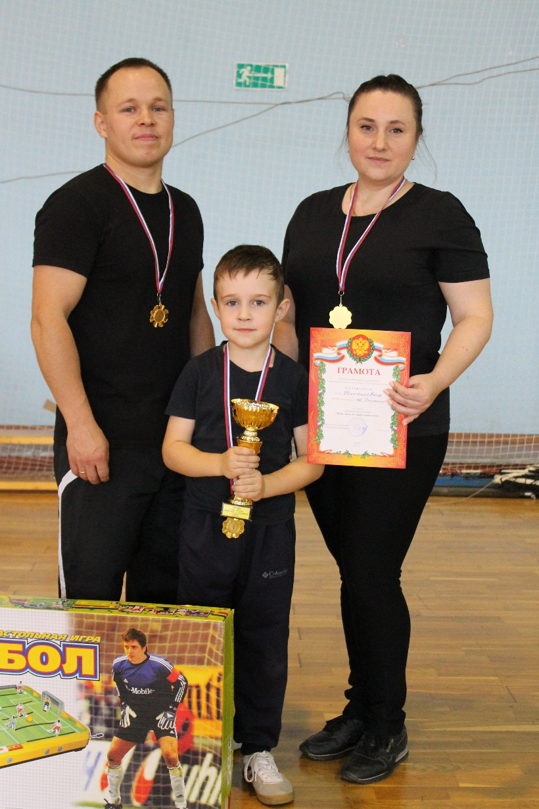
Районные спортивные соревнования
«Папа, мама, я – спортивная семья» среди семей воспитанников ДОУ
Всего участников – 11 семей из 7 детских садов города (№5, №8, №9, №11(3), №12, №15, №16(3).
1 место - семья Офериных
(МБДОУ детский сад №12 «Солнышко»);
2 место – семья Беляевых
(МБДОУ детский сад № 11 «Светлячок»);
3 место – семья Субботиных
(МБДОУ детский сад № 16 «Жемчужинка»).

Slide 19
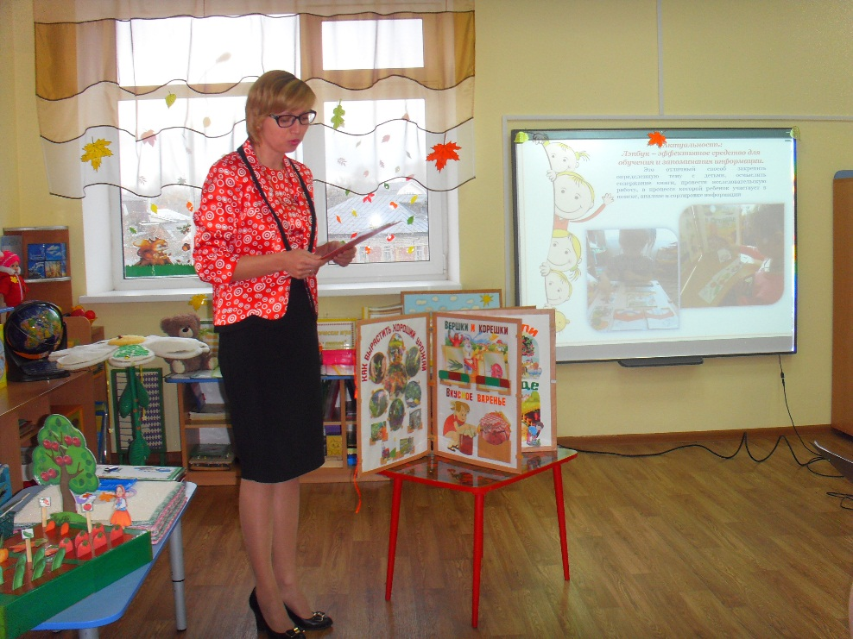
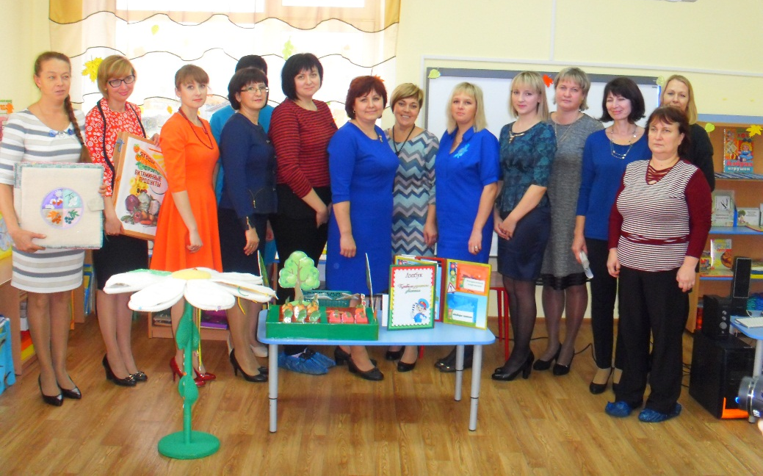
Муниципальный конкурс для педагогов «Фестиваль педагогических идей»
Участники: 29 заявок из 12 детских садов города и района (№1(1), №3(1), №5(7), №8(3), №9(3), №11(3), №12(5), №15(1), №16(1), Кочко-Пожарский детский сад (2), Пожарский детский сад (1), Яновский детский сад (1).
Номинация «Педагогическая мастерская»:
1 место – М.А. Волкова - учитель-логопед МБДОУ детского сада № 5 «Берёзка»; Л.В. Зюляева - старший воспитатель, С.А. Самкина - воспитатель МБДОУ детского сада №12 «Солнышко»;
2 место – Л.К. Кокина – музыкальный руководитель МБДОУ детского сада № 15 «Ручеёк»;
3 место – А.А. Ахметбаева – заведующий, В.Х. Фехретдинова – воспитатель структурного подразделения МБОУ «Пожарская СОШ» Кочко-Пожарского детского сада;
Лауреаты в номинации – Е.В. Егоршина, Л.Ю. Соколова – воспитатели МБДОУ детского сада №9 «Рябинка»;
Номинация «Современный детский сад»:
1 место – И.В. Базулина – педагог-психолог МБДОУ детского сада № 12 «Солнышко»;
3 место – Т.П. Калинина - воспитатель МБДОУ детского сада № 8 «Сказка»;
Номинация «Одарённый ребёнок»:
1 место – Регина Соколова – воспитанница, М.А. Солдатова - воспитатель МБДОУ детского сада №5 «Берёзка».
Лауреаты в номинации – Алина Дёгтева – воспитанница, В.И. Субботина – инструктор по физической культуре МБДОУ детского сада №9 «Рябинка».

Slide 20
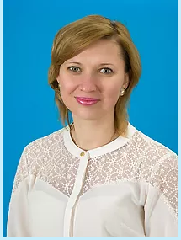
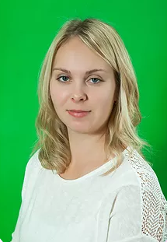
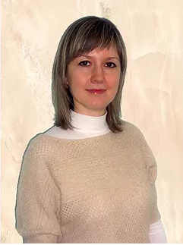
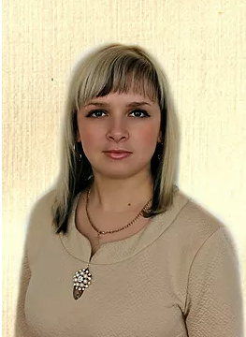
Муниципальный конкурс профессионального мастерства «Воспитатель года – 2017»
Участники: 9 педагогов из 7 детских садов города (№1 (1), №5(1), №8(1), №9(1), №11(2), №12(2), №16(1).
1 место – Волкова Мария Александровна, учитель-логопед МБДОУ детского сада №5 «Берёзка»;
2 место – Сухова Анна Владимировна, воспитатель МБДОУ детского сада №1 «Улыбка»;
3 место – Соколова Лариса Юрьевна, воспитатель МБДОУ детского сада № 9 «Рябинка»;
Лауреаты конкурса: Базулина Ирина Владимировна, педагог-психолог МБДОУ детского сада № 12 «Солнышко»; Самкина Светлана Александровна, воспитатель МБДОУ детского сада № 12 «Солнышко».

Slide 21
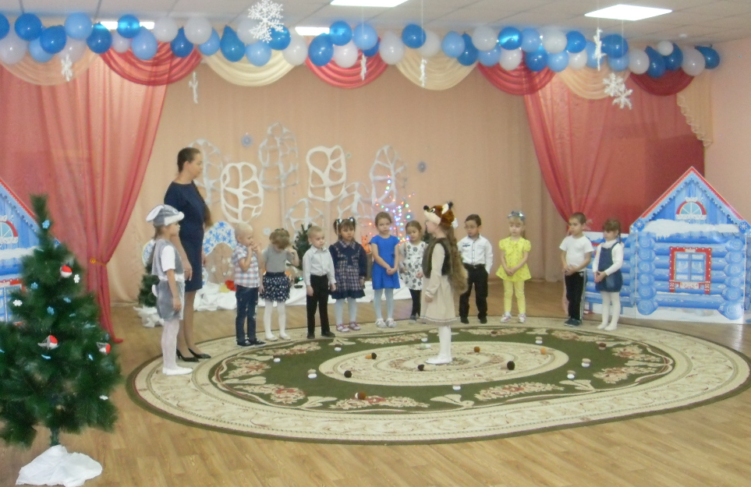
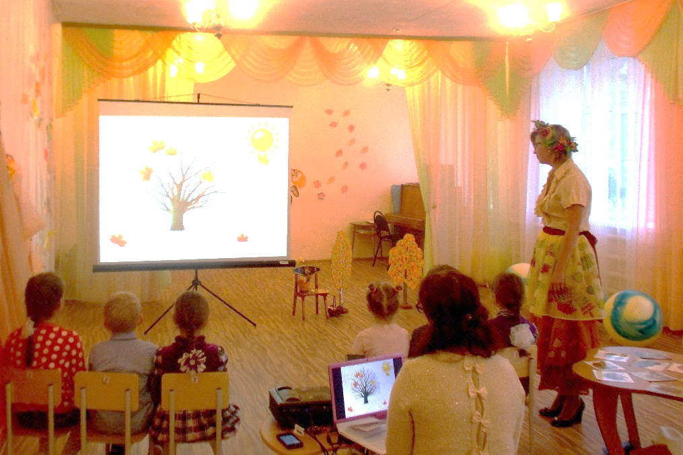
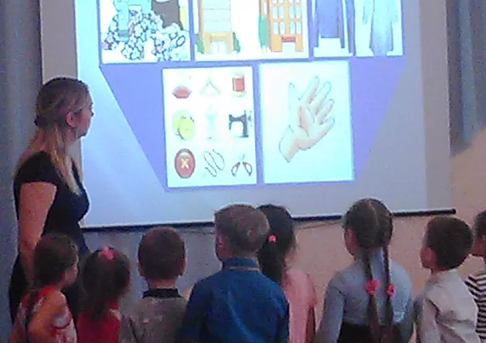
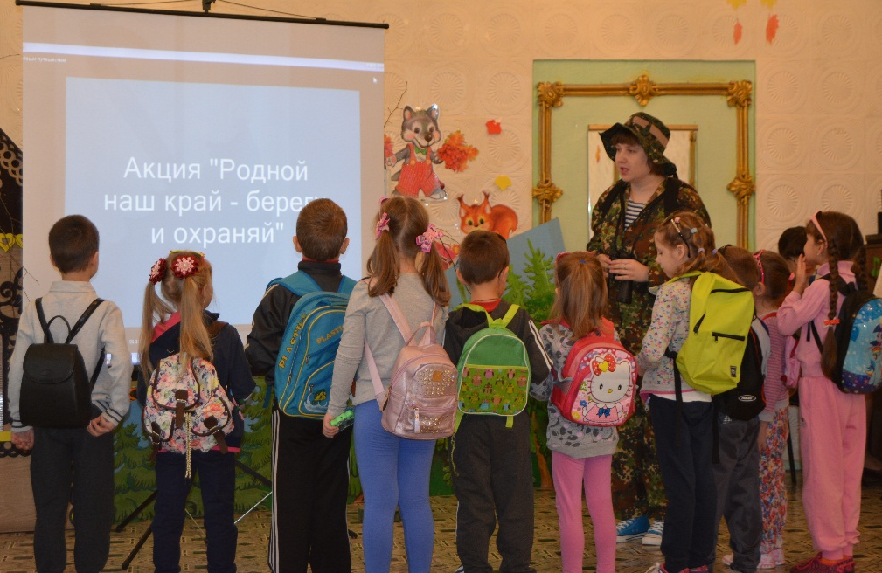
Муниципальный конкурс профессионального мастерства «Воспитатель года – 2018»

Slide 22
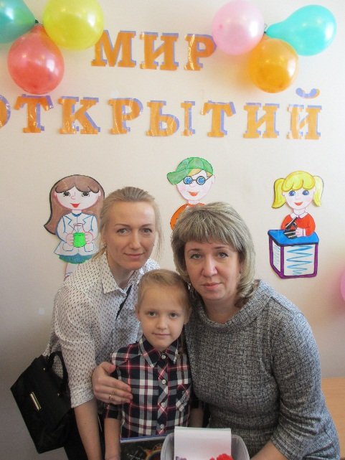
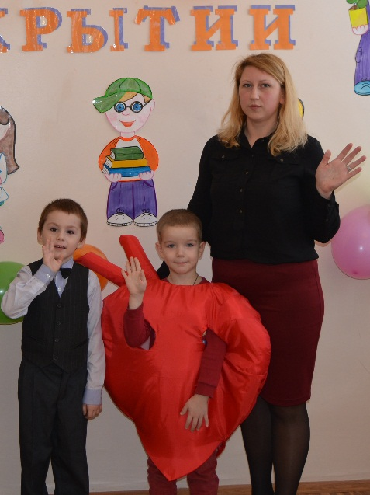
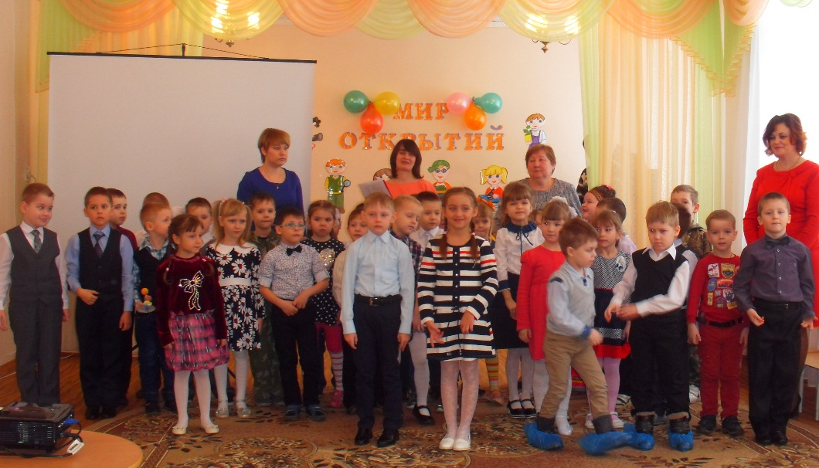
Районный конкурс познавательно-исследовательских проектов «Мир открытий»
Участники: 28 заявок из 12 детских садов города и района (№1(1), №3 (1), №5(3), №8(2),№9(5), №11(3), №12(2), №15(1), №16 (6), Кочко-Пожарский, Пожарский, Яновский (2).
«Лучший социально-ориентированный проект» - Польянова Полина, Шакирова Айсылу, Пряхин Даниил - Структурное подразделение МБОУ «Пожарская СОШ» Кочко-Пожарский детский сад, проект «Как хлеб приходит к нам на стол»;
«Лучший нравственно-патриотический проект» - Мамонов Артём, Романов Михаил - МБДОУ детский сад №15 «Ручеёк», проект «Наш дед в рядах Бессмертного полка»;
«Лучшее исследование» - Кизлова Варвара – МБДОУ Яновский детский сад № 31, проект «Волшебные лоскутки»; Ерамасова София, Ерамасов Сергей - МБДОУ детский сад №1 «Улыбка», проект «Тайны Зазеркалья»; Лютов Артём, Жегалов Даниил - МБДОУ детский сад №8 «Сказка», проект «Внутри меня всегда тик-так»;
«Лучший творческий проект» - Польянов Артём - МБДОУ детский сад №9 «Рябинка», проект «Удивительные превращения глины»;
«Лучший эксперимент» - Любимова Василиса – МБДОУ детский сад №16 «Жемчужинка», проект «Удивительный мир кристаллов»;

Slide 23
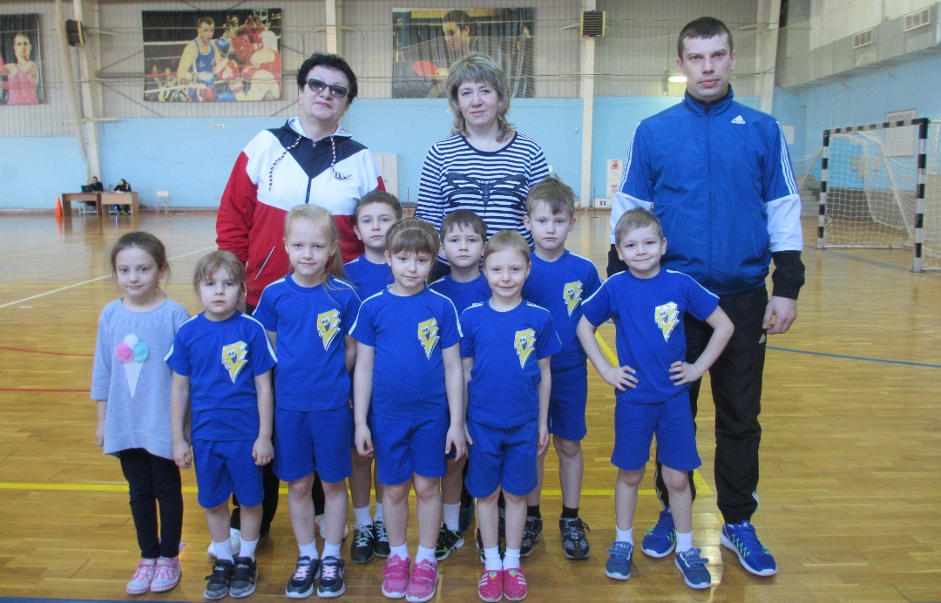
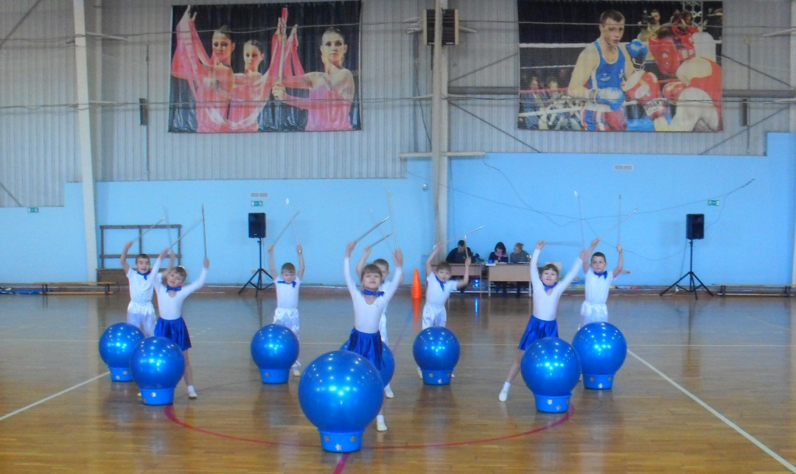
XII районный Фестиваль детских садов «Малышиада»
Участники: 7 команд из детских садов города: №1 «Улыбка», №5 «Берёзка», №8 «Сказка», №9 «Рябинка», №11 «Светлячок», №12 «Солнышко», №16 «Жемчужинка».
1 место - команда МБДОУ детского сада № 16 «Жемчужинка»,
2 место – команда МБДОУ детского сада №12 «Солнышко» ;
3 место – команда МБДОУ детского сада №9 «Рябинка».

Slide 24
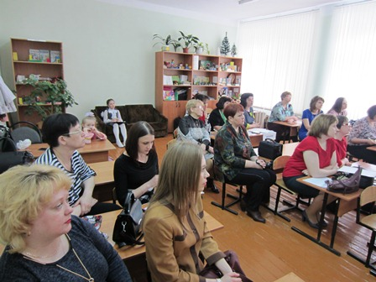
Районная ярмарка «Наши истоки»
Участники: 14 детских садов города и района.
«Школа родительской любви»: Фехретдинова В.Х., воспитатель структурного подразделения МБОУ «Пожарская СОШ» Кочко-Пожарского детского сада;
«Спешите делать добро!»: Семья Буцициных - МБДОУ детский сад №11 «Светлячок»;
«Живое слово»: Соколова Регина - МБДОУ детский сад №5 «Березка»;
Подвиг Добровольчества: Воронова Алина - МБДОУ детский сад №5 «Березка;
«Юный художник»: Сушков Максим - МБДОУ детский сад №3 «Аленушка»;
Фотоконкурс: Красильникова Вика, Красильникова Лера - МБДОУ детский сад №1 «Улыбка»).

Slide 25
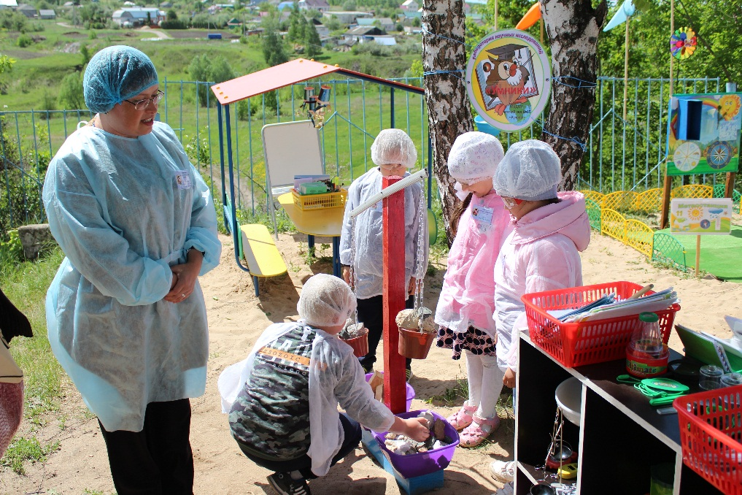
Муниципальный смотр-конкурс познавательно-исследовательских центров ДОУ «Лаборатория Почемучек»
Участники: 24 заявки из 11 детских садов города и района: №1(2), №3(2), №5(3), №8(2), №9(3), №11(2), №12(1), №15(3), №16(4), Кочко-Пожарский, Толбинский
1. «Лучший познавательно-исследовательский центр для детей младшего дошкольного возраста (групповое помещение)» - Журавлёва О.В., воспитатель МБДОУ детского сада №5 «Берёзка»;
2. «Лучший познавательно-исследовательский центр для детей младшего дошкольного возраста (прогулочный участок)» - Соколова О.Н., Лаптева О.Д., воспитатели МБДОУ детского сада №1 «Улыбка»;
3. «Лучший познавательно-исследовательский центр для детей среднего дошкольного возраста (групповое помещение)» - Цецова М.Н., Телина И.В, воспитатели МБДОУ детского сада №9 «Рябинка»;
4. «Лучший познавательно-исследовательский центр для детей среднего дошкольного возраста (прогулочный участок)» - Лунева А.Н., Клещева С.А., воспитатели МБДОУ детского сада №12 «Солнышко»;
5. «Лучший познавательно-исследовательский центр для детей старшего дошкольного возраста (групповое помещение)» - Алкаева О.Ю., Сотина О.Ю., Иткина И.В., педагоги МБДОУ детского сада №16 «Жемчужинка»;
6. «Лучший познавательно-исследовательский центр для детей старшего дошкольного возраста (прогулочный участок)» - Польянова В.П., воспитатель МБДОУ детского сада №15 «Ручеёк»;
7. «Лучший познавательно-исследовательский центр для детей старшего дошкольного возраста (прогулочный участок)» - Нехорошева Н.Н., Пельнова И.Ю., Курылева Т.О., воспитатели МБДОУ детского сада №16 «Жемчужинка».
8. «Познавательно-исследовательский центр для детей младшего дошкольного возраста (групповое помещение)» - Голова А.А., воспитатель МБДОУ детского сада №9 «Рябинка»;
9. «Познавательно-исследовательский центр для детей среднего дошкольного возраста (групповое помещение)» - Лазарева Э.Н., Сатаева Е.К., воспитатели МБДОУ детского сада №16 «Жемчужинка».

Slide 26
Рейтинг по участию ДОУ в конкурсах муниципального уровня
Всего организовано 7 конкурсов

Slide 27
Рейтинг ДОУ по количеству призовых мест в конкурсах муниципального уровня

Slide 28
Педагогический конкурс
«Серафимовский учитель -2017-2018»
Участники:
Соколова Лариса Юрьевна – воспитатель МБДОУ детского сада №9 «Рябинка». Реализация познавательно - исследовательского проекта для детей старшего дошкольного возраста «Связь времен в традициях и увлечениях»;
Польянова Валентина Петровна - воспитатель МБДОУ детского сада №15 «Ручеёк».

Slide 29
Региональный этап всероссийского конкурса «За нравственный подвиг учителя»
Участники: МБДОУ детский сад №5 «Берёзка», №15 «Ручеёк»
Данилова Елена Владимировна – старший воспитатель МБДОУ детского сада №5 «Берёзка»;
Польянова Валентина Петровна - воспитатель МБДОУ детского сада №15 «Ручеёк»;
Кокина Лариса Константиновна – музыкальный руководитель МБДОУ детского сада №15 «Ручеёк»;

Slide 30
Мероприятия в рамках Рождественских образовательных чтений «Нравственные ценности и будущее человечества»
Представители ДОО Сергачского района побывали на серии мероприятий и поделились опытом:
-Торжественное открытие XII Рождественских чтений Нижегородской митрополии (№12, №9, №11 );
-Нижегородские педагогические образовательные чтения на базе ГБОУ ДПО НИРО «Ценностный мир русской культуры: пространство смыслов и время истины» (№12, №9, №11);
- Межрайонная просветительская конференция по теме: «Нравственные ценности и будущее человечества» в г. Лысково (педагоги МБДОУ детских садов №9 «Рябинка», №12 «Солнышко»); Опыт работы участников опубликован в электронном сборнике по итогам работы конференции;
- IX районные Рождественские образовательные чтения «Ценностный мир русской культуры: пространство смысла и время истины» в Сергачском районе;
- Мероприятиях в рамках Рождественских образовательных чтений в г. Москва (№12 ).

Slide 31
Всероссийский фестиваль
энергосбережения «ВместеЯрче»
Мероприятия в рамках Фестиваля проводились в 11 ДОУ и 6 структурных подразделениях ОУ, реализующих программу дошкольного образования. В них приняли участие 1125 детей младшего и старшего дошкольного возраста.

Slide 32
XV юбилейная научно-практическая конференция по проблемам экологического воспитания
В декабре 2017 г. на базе Нижегородского государственного университета им. К. Минина состоялась XV юбилейная научно-практическая конференция по проблемам экологического воспитания по теме: «Актуальные проблемы экологического дошкольного образования в рамках ФГОС ДО: результаты, возможности, перспективы».
12 педагогов из 6 ДОУ Сергачского муниципального района озвучили собственный опыт экологического воспитания детей дошкольного возраста:
- М.А. Волкова, М.А. Солдатова - МБДОУ детский сад №5 «Берёзка»:
- В.П. Польянова, Ю.М. Сенина, О.А. Салмина - МБДОУ детский сад №15 «Ручеёк»;
- С.А. Юрлова - МБДОУ детский сад №11 «Светлячок»;
- Н.В. Дробинина, Е.В. Егоршина, Л.Ю. Соколова - МБДОУ детский сад №9 «Рябинка»;
- Е.К. Сатаева, Э.Н. Лазарева - МБДОУ детский сад №16 «Жемчужинка»;
А.В. Сухова - МБДОУ детский сад №1 «Улыбка».
Опыт работы наших педагогов опубликован в сборнике по итогам работы экологической конференции и распространяется на уровне области.

Slide 33
Областной экологический конкурс
«Детский сад – цветущий сад»
Грамотами за активное участие в конкурсе были награждены МБДОУ детские сады №11 «Светлячок», №15 «Ручеёк», № 9 «Рябинка», структурное подразделение МБОУ «Пожарская СОШ» Кочко-Пожарский детский сад

Slide 34
Областной экологический конкурс рисунков среди детей с ОВЗ и детей-инвалидов «Дружи с природой»
Председатель Нижегородского областного отделения Общероссийской организации «Всероссийского общества охраны природы» Созонтьева Татьяна Сергеевна наградила участников конкурса (3 ребёнка МБДОУ детского сада №9 «Рябинка») грамотами и ценным призами

Slide 35
Региональный этап Всероссийского конкурса рисунков и фотографий «Созидая, не разрушай!»
Участники:
1 педагог и 8 детей МБДОУ детского сада №9 «Рябинка» ;
Победитель: Волкова Татьяна

Slide 36
Межрегиональный эколого-просветительский проект экоцентра Керженский
«Письма животным»
Участники конкурса – дети МБДОУ детских садов:
№9 «Рябинка»;
№15 «Ручеёк»;
№16 «Жемчужинка»;
-Камкинский детский сад

Slide 37
XII Нижегородский спортивный фестиваль детских садов «Малышиада» среди юго-восточных районов области, г. Лысково
Сборная команда МБДОУ детского сада №16 «Жемчужинка» (победитель районного этапа XII спортивного фестиваля детских садов «Малышиада») и МБДОУ детского сада №9 «Рябинка» (первое место в третьем виде программы «Аэробика»). По итогам Фестиваля наша команда заняла 4 место из 12 районов юго-востока Нижегородской области

Slide 38
Всероссийский конкурс «Безопасная дорога -детям»
(ГБУ ДПО «Центр эстетического воспитания детей Нижегородской области»)
Е.В. Данилова – старший воспитатель МБДОУ детского сада №5 «Берёзка» - победитель; Т.П. Калинина – воспитатель МБДОУ детского сада №8 «Сказка»; Ю.М. Сенина – старший воспитатель МБДОУ детского сада №15 «Ручеёк»; Н.Н. Нехорошева, И.Ю. Пельнова – воспитатели МБДОУ детского сада №16 «Жемчужинка» - участие; МБДОУ детский сад №12 «Солнышко» (Всероссийский конкурс «Безопасность дошкольника на дороге: как её обеспечить» - результаты не подведены)

Slide 39
Межрегиональная научно-практическая конференция «Результаты введения ФГОС дошкольного образования: управленческие и содержательные аспекты» (ГБОУ ДПО НИРО)
Сергачский район был представлен делегацией в составе 8 человек.
Опыт работы МБДОУ детского сада №16 «Жемчужинка» по теме «Организационно-методические аспекты реализации ФГОС ДО» и опыт МБДОУ детского сада №11 «Светлячок» по теме «Информатизация образовательного пространства ДОО как необходимое условие реализации ФГОС ДО» был представлен руководителями данных образовательных организаций О.А. Сидельниковой и И.В. Зюляевой в рамках работы экспозиционной образовательной площадки «Инновационная практика управления реализацией ФГОС ДО». Опыт работы наших руководителей опубликован в сборнике по итогам работы конференции и распространяется на уровне области.

Slide 40
Межрегиональная научно-практическая интернет-конференция с международным участием «Я – воспитатель: достижения, проблемы и перспективы профессионального роста и развития педагога ДОО ( ГБОУ ДПО НИРО)
Участники конференции -
руководители и педагоги МБДОУ детских садов:
№1 «Улыбка»;
№5 «Берёзка»;
№9 «Рябинка»
(с переводом на английский язык);
№12 «Солнышко»;
№15 «Ручеёк»
(6 педагогов);
№16 «Жемчужинка».

Slide 41
Всероссийский конкурс стипендий и грантов им. Л.С. Выготского
О.Н. Игнатьева – воспитатель МБДОУ детского сада №9 «Рябинка» стала победителем Всероссийского конкурса стипендий и грантов им. Л.С. Выготского и обладателями гранта в размере 50.000 рублей.
Л.Ю. Соколова – воспитатель МБДОУ детского сада №9 «Рябинка»; О.В. Радаева – педагог-психолог, Т.П. Калинина – воспитатель МБДОУ детского сада №8 «Сказка»; О.В. Саватеева – педагог-психолог МБДОУ детского сада №11 «Светлячок»; А.Н. Лунёва – воспитатель МБДОУ детского сада №12 «Солнышко» - участники конкурса.

Slide 42
Муниципальный этап регионального конкурса «Фестиваль семейного творчества»
Семьи Волковых и Мартыновых –
МБДОУ детский сад №9 «Рябинка»
Победители в номинации «Семейные научные изыскания»

Slide 43
Региональный этап Всероссийского конкурса
«Педагог-психолог России – 2018»
Участники:
Тагиева Ольга Ивановна – педагог-психолог МБДОУ детского сада №9 «Рябинка».
Результат: 4 место из 12 участников.

Slide 44
Всероссийский конкурс профессионального мастерства педагогических работников к 130-летию со дня рождения А.А. Макаренко
«Современный учитель 2018»
Участники:
- Педагоги МБДОУ детского сада №8 «Сказка»;
Педагоги МБДОУ детского сада №9 «Рябинка».
Победитель – Голова Анна Александровна – воспитатель МБДОУ детского сада №9 «Рябинка»

Slide 45
Областной конкурс профессиональных достижений выпускников СПО «Моя профессиональная карьера»
Участники:
МБДОУ детский сад №1 «Улыбка»;
МБДОУ детский сад №5 «Берёзка»;
МБДОУ детский сад №11 «Светлячок»;
МБДОУ детский сад №12 «Солнышко»;
МБДОУ детский сад №15 «Ручеёк»

Slide 46
Всероссийская научно-практическая конференция «Дошкольное и начальное образование: опыт, проблема, перспективы развития»
(университет им. К. Минина)
Участники:
С.А.Юрлова – старший воспитатель МБДОУ детского сада №11 «Светлячок»;
С.И. Лалыкина, Н.И. Сидорова – воспитатели МБДОУ детского сада №11 «Светлячок» (Публикация в сборнике «Дошкольное и начальное образование: опыт, проблема, перспективы развития»);
- Областной творческий конкурс «Лучший опыт организации экологического образования для устойчивого развития» - С.А. Юрлова - старший воспитатель –Диплом III степени;
-

Slide 47
Региональная национально-культурная Автономия татар Нижегородской области
- Фестиваль детских творческих коллективов «Җәясу», 2018 г (Кочко-Пожарский детский сад; Камкинский детский сад – участие);
- Областной конкурс «Нижгарочка» (Кочко-Пожарский детский сад);
- Областной конкурс «Возвращение к истокам» (Сочинение про маму) - Камкинский детский сад – участие).

Slide 48
Мероприятия и конкурсы
социальных партнёров
Епархиальные конкурсы:
-Региональный этап Всероссийского конкурса «Красота Божьего мира»;
-Епархиальный конкурс детского изобразительного и декоративно-прикладного творчества «Свет рождественской звезды»;
-Конкурс детского изобразительного и декоративно-прикладного творчества «Пасха Красная»;
-Конкурс рисунков, организованный Сергачским «ВДПО» «Пожарная безопасность глазами детей»;
-Районный этап Всероссийского конкурса детско-юношеского творчества по пожарной безопасности «Неопалимая Купина»;
-Районный конкурс «Творчество С.И. Шуртакова глазами детей» (МБУК «ЦБС»); Ачка
-Районный конкурс семейных историй «Семья и семейные ценности»; Областной конкурс «Нижегородская семья – 2018» (ГКУ НО УСЗН);
- Всероссийская акция Эко-марафон «ПЕРЕРАБОТКА» (№8, №15)

Slide 49
Рейтинг по участию ДОУ в мероприятиях и конкурсах регионального и других уровней

Slide 50
Информационная открытость ДОУ, распространение педагогического опыта
Информационные поводы:
№1 «Улыбка» -4;
№3 «Алёнушка» - 2;
№5 «Берёзка» - 3;
№8 «Сказка» -6;
№9 «Рябинка» -10;
№11 «Светлячок» - 8;
№12 «Солнышко» - 5;
№15 «Ручеёк» - 9;
№16 «Жемчужинка» -0;
Пожарский детский сад – 4;

Slide 51
Информационная открытость ДОУ, распространение педагогического опыта
Районная газета «Сергачская жизнь», «Туган як»:
№1 «Улыбка» -1;
№5 «Берёзка» - 1;
№8 «Сказка» - 3;
№9 «Рябинка» - 2;
№11 «Светлячок» - 1;
№15 «Ручеёк» - 3;
№16 «Жемчужинка» - 2;
Богородский детский сад – 1;
Кочко-Пожарский -7;
Камкинский детский сад – 1.

Slide 52
Информационная открытость ДОУ, распространение педагогического опыта
Репортажи на «Сергач ТВ»:
№1 «Улыбка» -1;
№5 «Берёзка» -1;
№8 «Сказка» - 2;
№9 «Рябинка» - 1;
№11 «Светлячок» - 1;
№12 «Солнышко» - 2;
№15 «Ручеёк» - 1;
№16 «Жемчужинка» - 2.

Slide 53
Перспективы развития системы дошкольного образования в 2018-2019 учебном году
Строительстве нового корпуса МБДОУ детского сада №11 «Светлячок» для детей в возрасте от 2-х мес. до 3-х лет позволит:
- обеспечить 100% охват детей данной возрастной категории в микрорайоне Юбилейный г. Сергача;
- решить задачу поддержки материнства и детства, по реализации Национальной стратегии действий в интересах детей, и комплекса мер по улучшению демографической ситуации и поддержки позитивной динамики рождаемости и предоставлению дошкольного образования для детей в возрасте от 2-х мес. до 3-х лет;
- создать необходимые условия для реализации образовательной программы ДОУ и осуществления присмотра и ухода за детьми в возрасте от 2-х мес. до 3-х лет на современном уровне.

Slide 54
Муниципальный уровень мероприятий и конкурсов для детей и педагогов в 2018-2019 учебном году
Районные спортивные соревнования «Папа, мама, я – спортивная семья» среди семей воспитанников ДОУ;
Муниципальный конкурс для педагогов «Фестиваль педагогических идей» (лучшие работы получат заключение РМЭС);
Муниципальный конкурс профессионального мастерства «Воспитатель года – 2018»;
Зарничка для дошкольников;
Районный спортивный Фестиваль детских садов «Малышиада»;
Районный конкурс познавательно-исследовательских проектов среди детей старшего дошкольного возраста «Мир открытий»;
Районная ярмарка «Наши истоки».

